Slide 1


CYMRAEG I BAWB
TAR 2023-24
Darlith 2: 22.2.24
Yr arddodiaid
eleri.powell@uwtsd.ac.uk

Slide 2
CYMRAEG I BAWB
TAR 2023-24
Darlith 2: 22.2.24
Yr arddodiaid
aled.p.williams@pcydds.ac.uk

Slide 3
Yn y ddarlith hon, byddwn ni’n …
dysgu ac adolygu am yr arddodiaid;
edrych ar enghreifftiau o wallau yn ymwneud â’r arddodiaid sy’n gyffredin ymysg dysgwyr ac athrawon

Slide 4
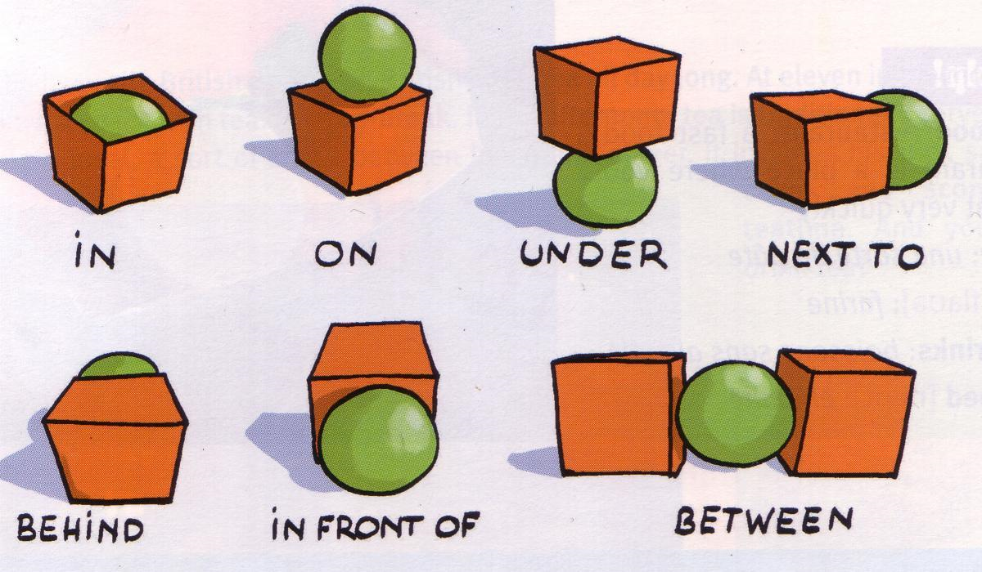
BETH YW ARDDODIAD?
Mae arddodiad yn dangos y berthynas rhwng gair ac enw neu ragenw.
Ble mae‘r bêl?
Mae’r bêl YN y bocs
yn ar/uwchben dan wrth/gerllaw
arddodiad
Tu ôl o flaen rhwng

Slide 5

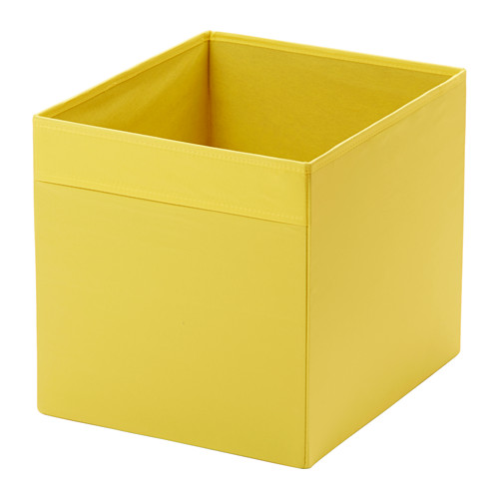
ALLWCH CHI FEDDWL AM ARDDODIAID ERAILL?
Ble mae’r bêl?
Mae’r bêl…y bocs.

Slide 6
YR ARDDODIAID CYFFREDIN
Dyma’r arddodiaid mwyaf cyffredin:
Mae treiglad meddal ar ôl yr arddodiaid yma
am | ar | at | dan
dros | drwy | wrth | gan
heb | hyd | i | o

Slide 7
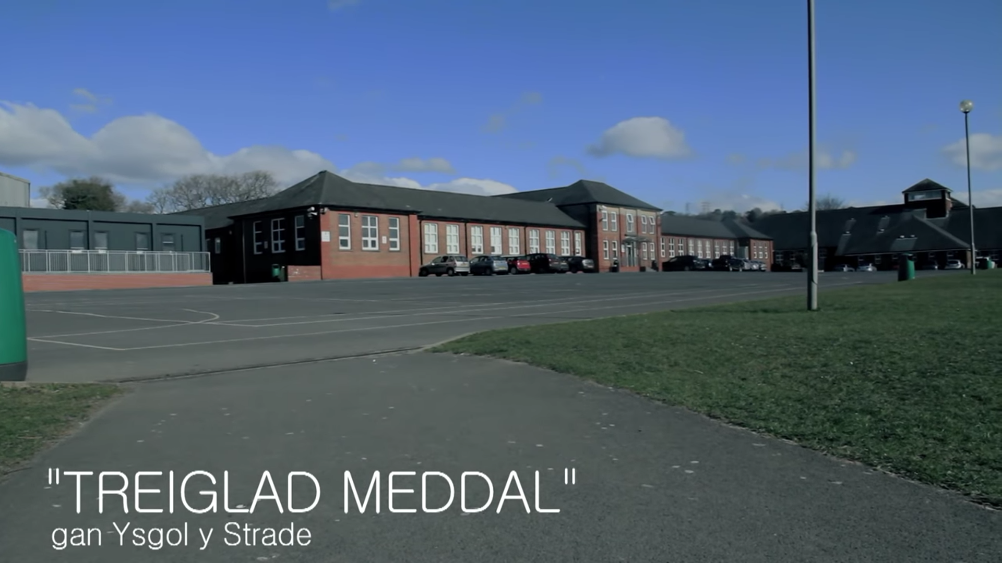
TREIGLAD MEDDAL
https://youtu.be/8fjUdJqa5Hg
c >
p >
t >
b >
d >
g >
ll >
m >
rh >
TASG:
Ysgrifennwch y 9 llythyren sy’n treiglo’n feddal ar bapur. Wrth wylio’r fideo, nodwch sut mae’r llythrennau yn treiglo’n feddal...

Slide 8
Ymarfer
Ysgrifennwch bum brawddeg yn cynnwys arddodiad cyffredin sy’n berthnasol i’ch pwnc chi yn yr uwchradd neu thema dysgoch chi yn yr ysgol gynradd.
Cofiwch dreiglo yn gywir!
Nawr, dangoswch eich brawddegau i bartner. Ydych chi’n cytuno eu bod nhw’n gywir?

Slide 9


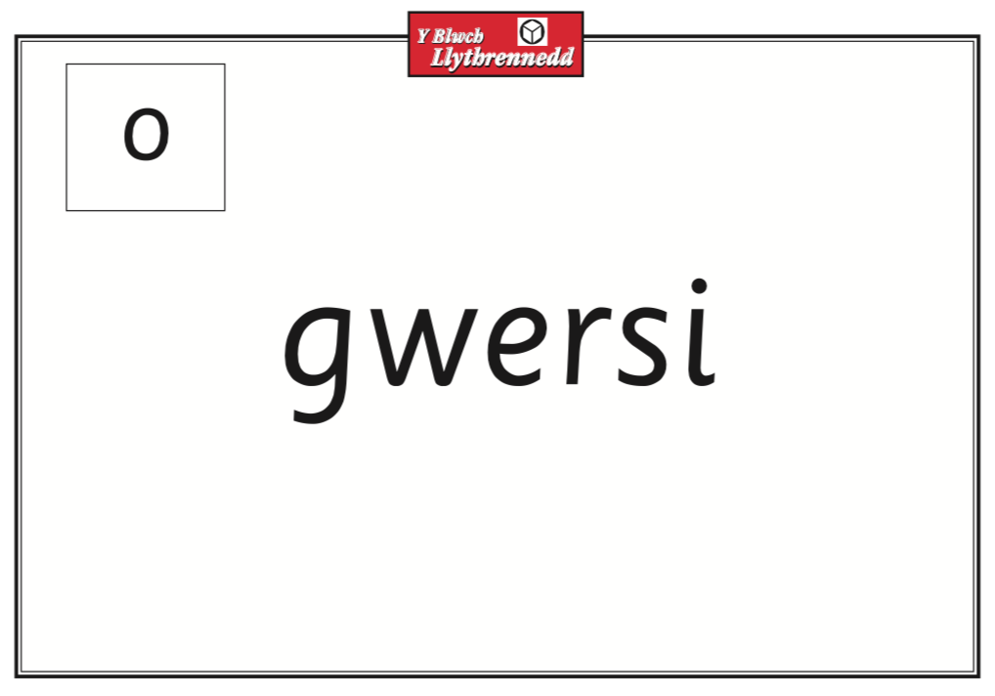
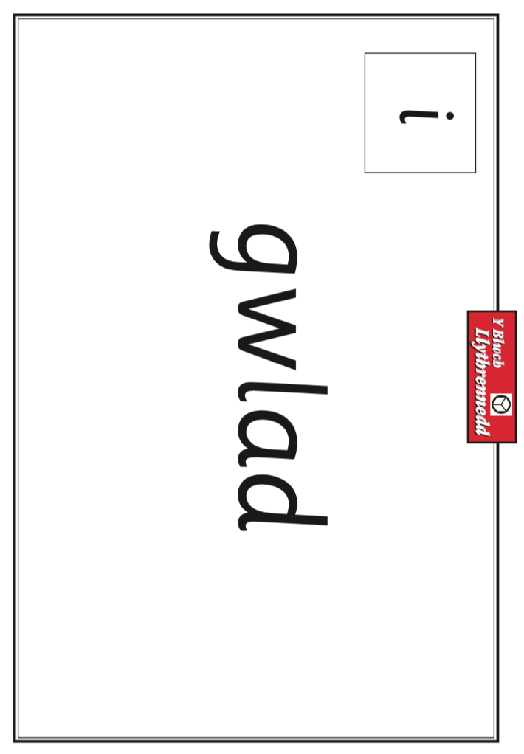

Ymarfer
Ysgrifennwch frawddegau sy’n cynnwys y canlynol.
Cofiwch dreiglo’n gywir!
Cardiau drilio o’r Blwch Llythrennedd

Slide 10
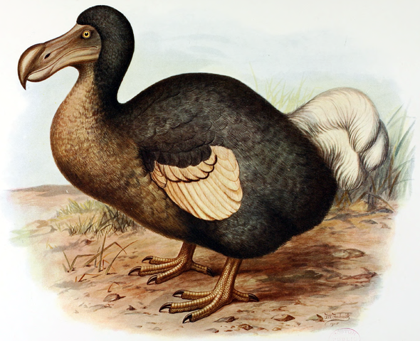
Beth yw’r rheol...?

Slide 11
Ble wyt ti’n dod-o?
A minnau ar wyliau eleni,
Ces air o gyngor gan ieithgi:
‘Paid dodi arddodiad
Ar ddiwedd gosodiad.’
Atebais mewn eiliad, ‘Sa’i ’n mynd i!’
Emyr Davies

Slide 12
Arddodiad ar ddiwedd brawddeg?
Dyw arddodiad syml byth yn ymddangos ar ddiwedd brawddeg.
Un ffordd o gywiro hwn yw symud yr arddodiad yn agosach at ddechrau’r frawddeg!
e.e.
Ble wyt ti’n dod o?
O ble wyt ti’n dod?

Slide 13
CYWIRWCH Y cwestiynau YMA
Ble wyt ti’n mynd i?
Faint wyt ti’n mynd am?
Pa wers ydych chi wedi dod o?
Beth ydych chi’n siarad am?
Pwy wyt ti wedi dweud wrth?

Slide 14
Arddodiaid gyda berfenwau
Gallwn ddefnyddio arddodiaid ar ôl berfenwau:
Mae angen defnyddio’r arddodiaid cywir gyda berfenwau oherwydd mae’n effeithio ar yr ystyr.
e.e.
Rydw i’n edrych am fy nyddiadur sydd ar goll.
Rydw i’n edrych ar y bwrdd gwyn.
siarad â gwrando ar meddwl am
dweud wrth ysgrifennu at aros am
edrych am edrych ar

Slide 15

Arddodiaid gyda berfenwau
Pa arddodiad i ddefnyddio gyda berfenwau?
Llyfr defnyddiol (£5.99)

Slide 16
Arddodiaid gyda berfenwau
at
ysgrifennu
mynd
anfon
anelu
am
edrych
gofyn
talu
sôn
ar
edrych
gweiddi
gwrando
sylwi

Slide 17
TASG
Penderfynwch pa arddodiad sydd angen yn y bylchau isod.
1) Ysgrifennodd Siôn _____ yr Aelod Cynulliad i gwyno am y sefyllfa.
2) Roedd hi wedi sylwi _____ y ddamwain wrth basio yn ei char.
3) Roeddwn i’n gwrando _____ y radio pan glywais y gân.
4) Mae hi’n mynd ____ y pennaeth blwyddyn ar ddiwedd y wers.
5) Gwaeddodd yr athro _____ y dysgwyr ____ beidio â gwrando.
6) Wyt ti wedi sôn _____ y daith _____ dy ffrindiau?

Slide 18
Rhedeg arddodiaid
Pan mae rhagenw yn dilyn arddodiad, rhaid rhedeg yr arddodiad.
Beth yw rhagenw?
Dyma’r rhagenwau mwyaf cyffredin:
fi | ni
ti | chi
fe/hi | nhw

Slide 19
Rhedeg arddodiaid
Mae ‘rhedeg’ yr arddodiaid yn golygu ‘ymestyn’ yr arddodiad
e.e.
ar + fi = arnaf i
i + hi = iddi hi
gan + nhw = ganddyn nhw
Rhedeg yr arddodiad

Slide 20
Rhedeg y prif arddodiaid
am | ar | at | gan
amdana i amdanat ti amdano fe amdani hi amdanon ni amdanoch chi amdanyn nhw | arna i arnat ti arno fe arni hi arnon ni arnoch chi arnyn nhw | ata i atat ti ato fe ati hi aton ni atoch chi atyn nhw | gen i gennyt ti ganddo fe ganddi hi gennyn ni gennych chi ganddyn nhw

Slide 21
Rhedeg y prif arddodiaid(2)
heb | i | o | dan
hebddo i hebddat ti hebddo fe hebddi hi hebddon ni hebddoch chi hebddyn nhw | i fi i ti iddo fe iddi hi i ni i chi iddyn nhw | ohono i ohonot ti ohono fe ohoni hi ohonon ni ohonoch chi ohonyn nhw | dana i danat ti dano fe dani hi danon ni danoch chi danyn nhw

Slide 22
Rhedeg y prif arddodiaid (3)
dros | drwy | wrth | rhwng
drosta i drostat ti drosto fe drosti hi droston ni drostoch chi drostyn nhw | drwyddo i drwyddot ti drwyddo fe drwyddi hi drwyddon ni drwyddoch chi drwyddon nhw | wrtha i wrthot ti wrtho fe wrthi hi wrthon ni wrthoch chi wrthon nhw | rhyngo i rhyngot ti rhyngddo fe rhyngddi hi rhyngon ni rhyngoch chi rhyngon nhw

Slide 23
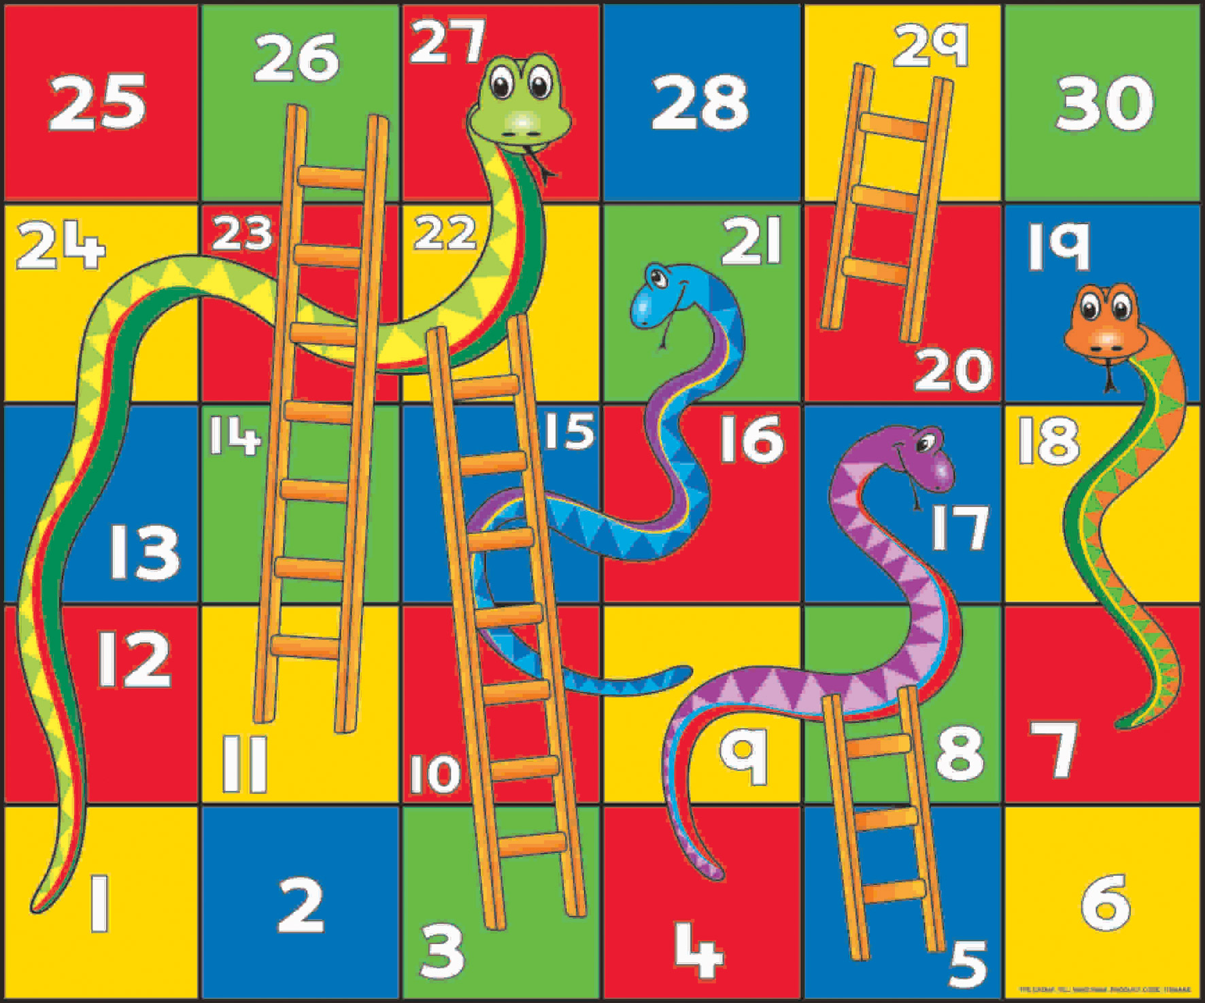
Ymarfer
Rhedeg yr Arddodiaid
I + nhw
heb + fi
I + ni
Am + chi
I + fe
Ar + hi
Chwaraewch y gêm i ymarfer rhedeg yr arddodiaid.
Meddyliwch am frawddeg neu orchymyn byddech chi’n eu defnyddio wrth siarad â’r dysgwyr yn yr ysgol.
Dros + fe
I + ni
Ar + ti
Wrth + nhw
I + chi
Ar + chi
Am + ti
Ar + chi
I + nhw
gan + fe
I + fe
Ar + nhw
Ar + ti
I + fi
I + ni
I + fe
Ar + hi
Ar + nhw
I + ti
I + chi
I + hi
Wrth + fi
Wrth + fe
Dros + ni

Slide 24
TASG
Rhowch ffurf gywir yr arddodiaid yn y brawddegau canlynol:
1. Mae (gan) fe goesau hir felly mae’n gallu rhedeg yn gyflym.
2. Ysgrifennais bortread (o) ti yn fy arholiad Cymraeg.
3. Rhedon ni yr holl ffordd adref, gan fod ofn (ar) ni.
4. Dywedodd yr athro (wrth) nhw i fod yn dawel.
5. Mae’r anrheg Nadolig a ges i (gan) ti yn ardderchog.
6. Dywedais (wrth) chi am fynd i weld eich athrawes ddosbarth.
7. Galwodd y Prifathro i’r bachgen drwg ddod (at) fe.
8. Mae’n rhaid (i) fi fynd neu byddaf yn hwyr.
9. Chlywi di ddim oddi (wrth) i am bythefnos gan fy mod ar fy ngwyliau.
10. Mae (ar) ofn fy mod wedi anghofio fy ngwaith cartref.

Slide 25
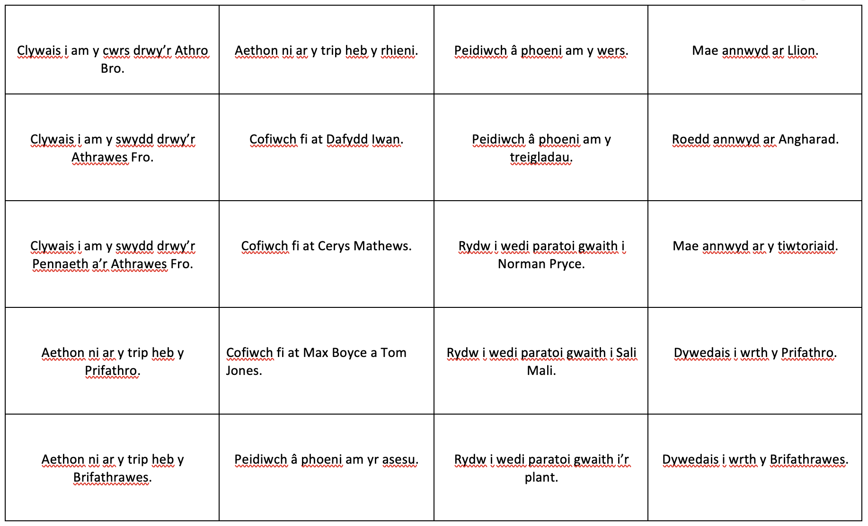
Her yr arddodiaid. Rhedwch yr arddodiaid yn y grid isod
drwyddo fe
hebddyn nhw
amdani hi
arno fe
drwyddi hi
ato fe
amdanyn nhw
arni hi
drwyddyn nhw
ati hi
iddo fe
arnyn nhw
hebddo fe
atyn nhw
iddi hi
wrtho fe
hebddi hi
amdano fe
iddyn nhw
wrthi hi

Slide 26


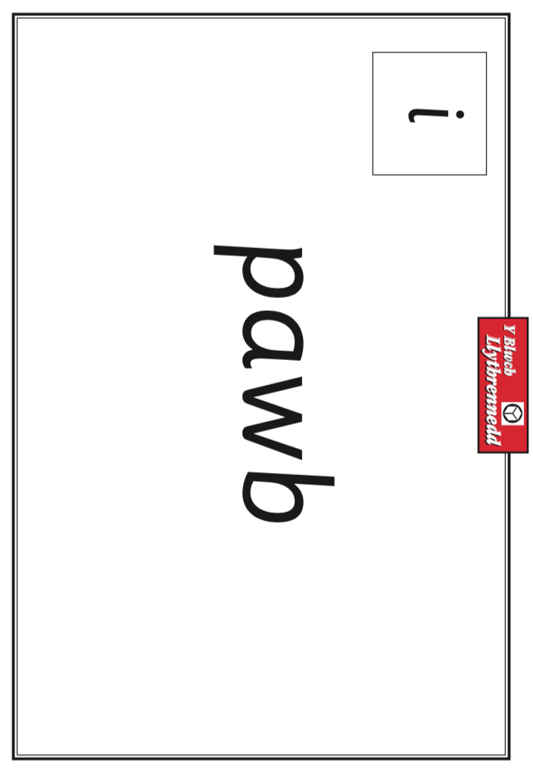



Adnoddau defnyddiol
Cardiau drilio o’r Blwch Llythrennedd

Slide 27

aRDDODIAID
Notes:
Linc i’r Quizizz wrth glicio ar y gair ‘Quizizz’ o fewn y PPT

